Slide 1
DEBAT IN DE KLAS
ORGANISATIE EN AFSPRAKEN

Slide 2
EEN DEBAT MET STUDENTEN
WAT IS HET?
Het is een activiteit waarbij studenten argumenteren voor en tegen een bepaald onderwerp zonder ervoor een oplossing trachten te vinden.
BEDOELING
Communicatievaardigheden ontwikkelen, analytisch denken en respect
De kennis van de studenten over een bepaald onderwerp verbeteren

Slide 3
ROL VAN DE LEERKRACHT
Introduceert de activiteit
Verdeelt de verschillende rollen onder de studenten
Selecteert de onderwerpen
Observeert hoe de activiteit verloopt
Schrijft de belangrijkste argumenten langs beide kanten op het bord
Vat de conclusie van het debat samen

Slide 4
MOGELIJKE ONDERWERPEN
Homo’s moeten hun seksuele oriëntatie aan hun vrienden en familie meedelen
Homo’s zouden in elk land het recht moeten krijgen te trouwen
Het moet homo’s toegelaten zijn kinderen te adopteren
Homoseksuele beroemdheden zouden zich moeten outen om de LGBT-gemeenschap te helpen
Homoseksualiteit is de belangrijkste reden voor pestgedrag in secundaire scholen

Slide 5
ROLLEN VERDELEN
WIE IS WIE?
MODERATOR
TEAMLEDEN
OBSERVATOREN
TIJDWAARNEMER

Slide 6
TEAMLEDEN
2 teams: voor en tegen
Ongeveer 10 studenten per team
Studenten verdedigen hun argumenten, stellen en beantwoorden vragen, en trekken conclusies

Slide 7
MODERATOR
Stuurt het debat:
Laat iedereen aan bod
Ziet erop toe dat de afspraken worden gevolgd

Slide 8
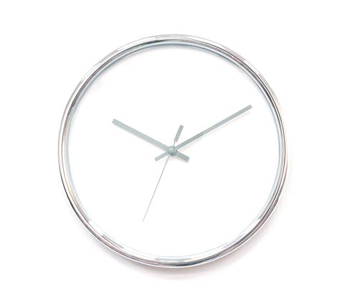
TIJDWAARNEMER
Controleert de klok zodat elk team even lang aan het woord is
Laat een belletje rinkelen wanneer de beurt voorbij is

Slide 9
OBSERVATOREN
2 / 4 studenten
Noteren de benodigdheden op het observatieformulier
Presenteren hun conclusies
op het einde

Slide 10
ALGEMENE AFSPRAKEN
Alle studenten moeten deelnemen aan het debat
Ze moeten zich aan het onderwerp houden
Ze moeten aandachtig luisteren en hun klasgenoten respecteren
Het is geen activiteit met een winnaar of een verliezer, maar een activiteit om te leren
Studenten die deze regels niet respecteren worden toeschouwers

Slide 11
TIMING (50´)
Duration | Goal
10´ | Presentatie van de activiteit & Onderwerp meedelen
5´ | Vragen / Twijfels
10´ | Studenten bereiden argumenten voor in groep
2´x 2 | Elk team presenteert hun argumenten
1´x 6 | Tegenargumenten
5´ | Reflectie & conclusie in groepen
2´x 2 | Eindconclusie meedelen
4´ | Evaluatie van de observatoren
2´ | Eindconclusie van de leerkracht

